Slide 1
Дистанционное обучение Памятки, рекомендации для родителей и учащихся
Разработчик:
Зорина И.Е.
Педагог-психолог
МОУ «Центр образования»
Ноябрь 2020г.

Slide 2
В данной презентации были использованы рекомендации Роспотребнадзора по организации рабочего места обучающихся при дистанционном обучении

Slide 5
Организация рабочего места
«Малоподвижное положение за партой или рабочим столом отражается на функционировании многих систем организма школьника, особенно сердечно-сосудистой и дыхательной. При длительном сидении дыхание становится менее глубоким, обмен веществ понижается, происходит застой крови в нижних конечностях, что ведет к снижению работоспособности всего организма и особенно мозга: снижается внимание, ослабляется память, нарушается координация движений, увеличивается время мыслительных операций», – указано в сообщении, опубликованном на сайте ведомства.

Slide 6
Положение за рабочим столом
Рабочее место школьника должно располагаться у окна для достаточного количества естественного света, но при этом ребенку необходим дополнительный источник света – настольная лампа. У правшей она должна находиться слева, у левшей – справа.

Slide 8
Положение за рабочим столом
Если у ребенка на столе установлен монитор, то он должен располагаться так, чтобы к нему не приходилось поворачиваться. Книги лучше всего ставить на подставку на расстояние вытянутой руки до глаз: это позволяет держать голову прямо, что способствует снижению нагрузки на шейный отдел позвоночника и предотвращает появление близорукости. Когда школьник опирается на спинку стула, между его грудью и столом должно быть расстояние, равное ширине его ладони.

Slide 9
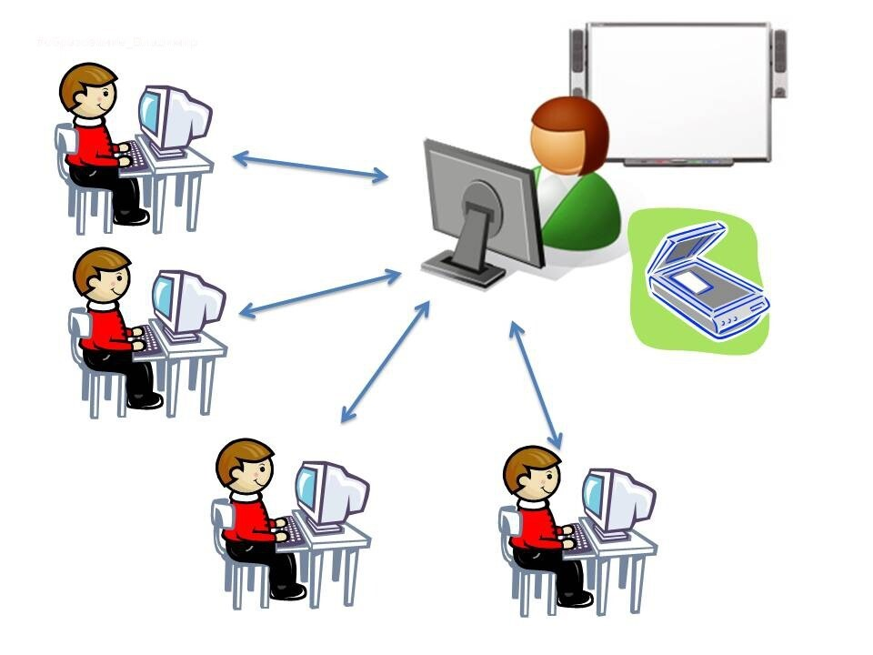

Slide 10
Положение за рабочим столом
Во время занятий рекомендуется сохранять правильную рабочую позу: нужно глубоко сидеть на стуле, держать голову и корпус ровно, ноги должны быть согнуты в тазобедренном и коленном суставах, ступни опираться на пол, а предплечья свободно лежать на столе.
Чаще всего на проводимых онлайн уроках учащихся можно видеть сидящих или лежащих на диванах, кроватях. Что пагубно сказывается на здоровье и восприятии материала.

Slide 11
Для профилактики переутомления Роспотребнадзор рекомендует проводить разминку и гимнастику для глаз каждые 30–45 минут.

Slide 13
Советы и рекомендации психологов для учеников и родителей на время дистанционного обучения
В условиях сложившейся неблагоприятной эпидемиологической обстановки педагог-психолог образовательного учреждения оказывает услуги психолого-педагогической, методической и консультативной помощи родителям (законным представителям) детей преимущественно в дистанционной форме по видео-конференции связи (skype. vkontakte, zoom,) или по телефону.

Slide 14
За последние несколько дней жизнь здорово изменилась, в школах вводят дистанционную форму обучения, родители работают из дома, с друзьями сложно увидеться вживую. В подобной ситуации очень важно попробовать сосредоточиться на возможностях, которые появились, вместо того чтобы думать о лишениях. Именно такой подход можно назвать оптимизмом.
Родители, близкие детей, находясь дома могут привить ребенку навыки преодоления, совладания со сложными ситуациями и научить его справляться с возможным стрессом.
Родителям и близким ребенка важно самим постараться сохранить спокойное, адекватное и критичное отношение к происходящему.
Самый эффективный способ преодолеть такие состояния состоит в том, чтобы сосредоточиваться не на том, что сейчас затруднительно, недоступно или непредсказуемо, а, наоборот, — на том, что можно и хорошо было бы сделать.
Пребывание дома на изоляции — это не «наказание». Это ресурс для освоения новых навыков, получения знаний, для новых интересных дел.

Slide 20
Спасибо за внимание!

